Slide 1
FITNESS ROUTINE!

Slide 2
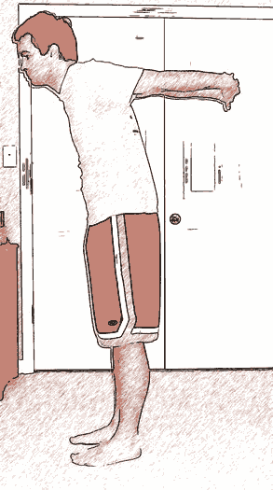
nach hinten

Slide 3
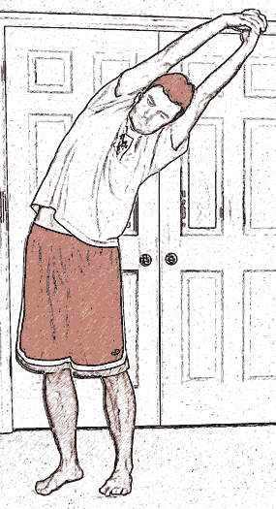
nach rechts/links

Slide 4
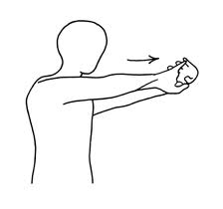
nach vorne

Slide 5
nach oben

Slide 6
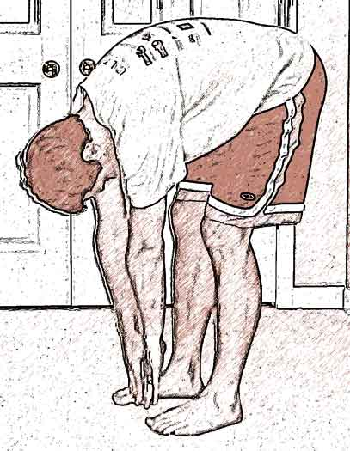
bis an die Zehen

Slide 7
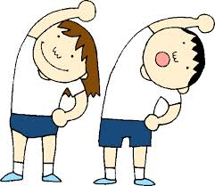
Wohin?
nach oben
nach unten / bis an die Zehen
nach vorne
nach hinten
nach links
nach rechts

Slide 8
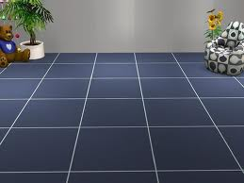
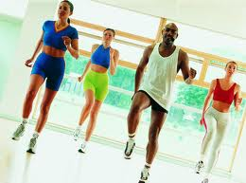
Wohin? Wie lange? Wie viele?
auf den Boden
an der Stelle
1 Minute lang
30 Sekunden lang
dreimal, viermal, achtmal (w/article)…
drei, vier, acht (item)…

Slide 9
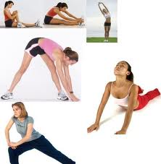
strecken
Streckt die Arme nach oben!

Slide 10
Streckt die Arme nach links.
Streckt die Arme nach rechts!

Slide 11
Streckt die Arme nach hinten!

Slide 12
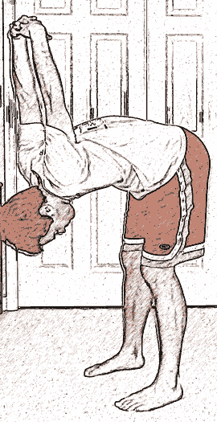
beugen
Beugt euch nach vorne!

Slide 13
Streckt die Finger bis an die Zehen!

Slide 14
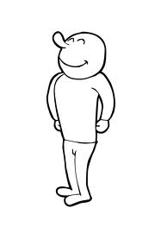
(auf)stehen
Steht wieder auf!

Slide 15
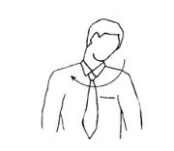
rollen
Rollt den Kopf viermal hin und her!

Slide 16
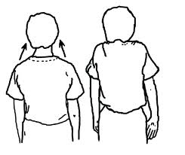
(hoch)ziehen
Zieht die Schultern bis an die Ohren hoch!

Slide 17
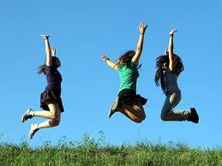
hüpfen
Hϋpft zehnmal an der Stelle!

Slide 18
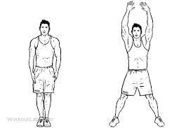
den Hampelmann machen
Macht zehnmal den Hampelmann!

Slide 19
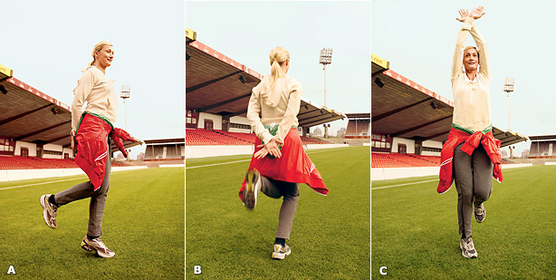
laufen
Lauft 40 Sekunden lang an der Stelle!

Slide 20
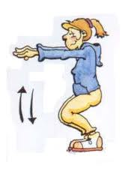
Kniebeugen machen
Streckt die Arme nach vorne!
Macht 13 Kniebeugen!

Slide 21
Knie hochziehen
Zieht die Knie zehnmal hoch!

Slide 22
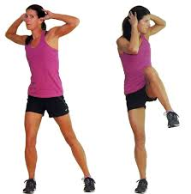
den Ellbogen zum Knie bringen
Bringt den rechten Ellbogen zum linken Knie!
Bringt den linken Ellbogen zum rechten Knie!

Slide 23
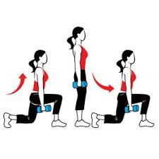
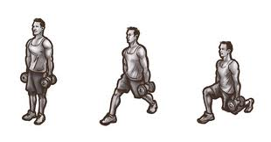
Lunges machen
Macht sechs Lunges!

Slide 24
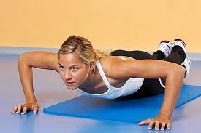
Liegestützen machen
Macht zehn Liegestϋtzen!

Slide 25
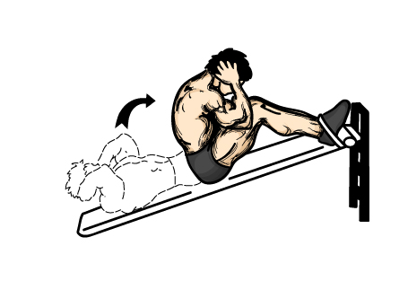
Bauchmuskeln (an)spannen
Spannt die Bauchmuskeln 15mal an!

Slide 26
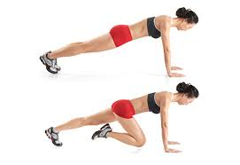
Bergsteiger machen
Macht 8 Bergsteiger!

Slide 27
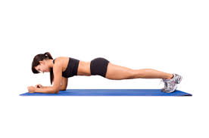
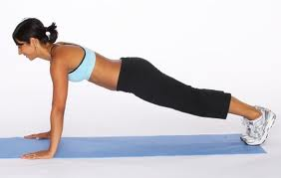
eine Brϋcke machen
Macht 30 Sekunden lang eine Brϋcke!

Slide 28
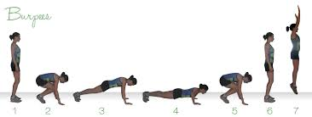
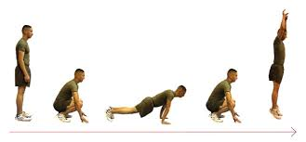
Rϋpser machen
Macht 10 Rϋpser!

Slide 29
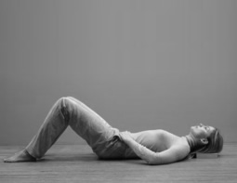
Zur Entspannung
Legt euch auf den Boden.
Atmet tief ein. ((ein)atmen)
Macht die Augen zu. ((zu)machen)
Entspannt euch 30 Sekunden lang.

